Slide 1
COMUNICACIÓN Y TRABAJO EN EQUIPO
LIC ELISA CURAY
DOCENTE

Slide 5
La comunicación y el trabajo en equipo son los dos componentes mas importantes en la atención del pte. La información debe transmitirse de manera exacta y en forma precisa
Las cirugías son realizadas por equipos, de profesionales de la salud , que cada uno conocerá sus tareas y roles y se guía por su conocimiento y su experiencia

Slide 6
La capacidad de un formar un grupo cohesivo rápida y eficazmente es uno de los desafíos de la cirugía
Para trabajar en equipo se necesita comunicación

Slide 7
Comunicación
Es un proceso de ida y vuelta en el que una persona (el emisor) expresa ideas y sentimientos a otro (receptor) que los recibe, los procesa y envía respuesta.
En la atención a los ptes. La comunicación es importante para comprender sus necesidades, sentimientos y experiencias.

Slide 8
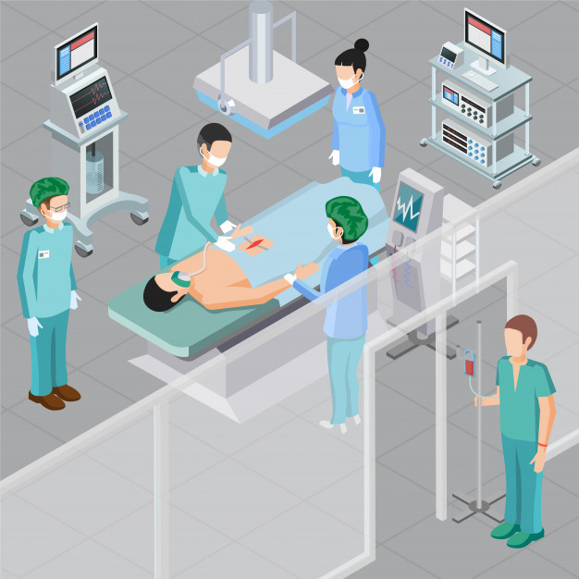
Ayuda también a determinar los roles para que todos sepan lo que tienen que hacer y que se espera de cada uno

Slide 10
Para que la comunicación sea efectiva se requiere de otro elemento adicional conocido como retroalimentación, que es la respuesta del receptor, que comprende el mensaje enviado

Slide 11
Incrementa la seguridad del entorno del pte
BUENA COMUNICACIÓN
Genera una mala atención del pte, errores, conflictos y estrés
MALA COMUNICACIÓN

Slide 12
La seguridad en el quirófano requiere una participación multidisciplinaria. Los cirujanos, anestesistas, enfermeros, deben trabajar juntos para brindar la atención más segura posible

Slide 13
cuando el personal quirúrgico no se comunica eficientemente puede perderse, olvidarse o malinterpretarse información crítica que pone en peligro la seguridad del paciente

Slide 14
Para que una comunicación sea efectiva la misma debe ser:
Completa
precisa, no ambigua
claramente comprendida

Slide 15
la seguridad del paciente requiere de un abordaje en el cual individuos con diferente formación trabajen juntos, compartan información y coordinen sus esfuerzos para brindar una atención óptima

Slide 17
Los equipos altamente efectivos se caracterizan por la confianza, el respeto y la colaboración
COMUNICACIÓN CON EL PACIENTE QUIRÚRGICO
Generalmente la comunicación entre el paciente y el equipo quirúrgico es pobre. Los pacientes suelen quejarse del poco tiempo que dispusieron para hablar con el cirujano (menos todavía con el anestesista)

Slide 18
que les quedaron preguntas por hacer y que muchas veces sólo tienen una idea vaga del procedimiento que se va a realizar y de lo que va a ocurrir en quirófano

Slide 20
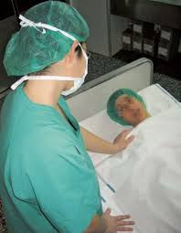
El día de la cirugía las enfermeras aparecen apuradas para completar la evaluación preoperatoria, sin detenerse mucho a considerar las preocupaciones y preguntas del paciente.

Slide 21
A muchos se les hace firmar un formulario de consentimiento "como una formalidad administrativa más" que, hecho de esta forma, tampoco ayuda a afianzar la relación y muchas veces aumenta los temores

Slide 22
Son las enfermeras quienes tienen más contacto con el paciente tanto en el pre como en el postoperatorio. Su interacción con el paciente brinda una gran oportunidad para que el paciente no sólo comparta expectativas y preocupaciones sino también para recibir y rechequear información.

Slide 24
La buena comunicación no es casual, requiere habilidad y practica, una de las razones mas importantes para mejorar las habilidades para comunicarse es mantener el respeto mutuo, la confianza y la empatía entre todos

Slide 25
Cualidades de una buena comunicación
Escucha:
Es mas fácil hablar con personas que les gusta escuchar, la habilidad de escuchar exige una participación activa.
Muchas personas empiezan a responder antes de acabar de escuchar

Slide 27
Autoconfianza:
O asertividad es la capacidad que permite expresar las propias necesidades y derechos y respeten las necesidades y derechos de los demás

Slide 29
Respeto:
El respeto a los demás muestra que aunque no estemos de acuerdo con las opiniones o creencias de otros, valoramos su derecho a expresarse y actuar de acuerdo con ellos.
Todos conocemos personas que siempre son respetuosas y con las que es fácil hablar, y se puede confiar en ellos

Slide 31
Claridad
Significa que los aspectos importantes del mensaje se envíen sin ambigüedad no exceso de información
La información en el quirófano a menudo se comunica a medida que sea necesaria. Una comunicación económica no es lo mismo que ocultar información

Slide 33
Retroalimentación
Es la respuesta al mensaje del emisor. La mala comunicación es cuando el mensaje es enviado pero el receptor no informa que la comprende, esto puede pasar cuando el receptor esta apurado, distraído o renuente a solicitar cualquier aclaración

Slide 35
Persona, momento y lugar adecuados
La comunicación debe realizarse con la persona correcta en el momento y el lugar adecuados
El retener deliberadamente información que puede afectar el trabajo de una persona se considera sabotaje

Slide 37
Factores de estrés en el quirófano
Algunas características del trabajo en quirófano que contribuyen a la falta de comunicación son:
El trabajo es estresante:
el trabajo se realiza bajo presión mental, física y emocional

Slide 38
Es necesario un estrecho trabajo en equipo
A pesar de conocerse en el ámbito laboral y de personalidades
Las personas compiten por el tiempo, el espacio, los materiales y el personal:
Todos los quirófanos deben cubrir necesidades de los ptes. Con la cantidad de personal, material y tiempo. En ciertos casos especiales donde se necesite de estos de manera inmediata.

Slide 39
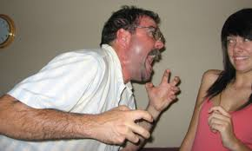
LAS CONDUCTAS PROBLEMATICAS GENERAN FALTA DE CONFIANZA, FRUSTRACIÓN Y CONFLICTOS INTERPERSONALES.
LA PERSONA CON PROBLEMAS DE CONDUCTA UTILIZA TÁCTICAS EXTREMAS DEFENSIVAS O AGRESIVAS PARA ALCANZAR UN NIVEL DE CONFORT SOCIAL.

Slide 40
EN QUIRÓFANO EN MUCHAS OCASIONES POR EL AGOTAMIENTO MENTAL Y ESTRÉS ENTRE LOS MIEMBROS DEL EQUIPO PUEDE DARSE ABUSO VERBAL (HUMILLA Y MENOSPRECIA), ESTO PONE EN RIESGO LA ATENCIÓN AL PTE

Slide 41
Chismes y rumores
Chisme: es contar y repetir hechos sobre la vida privada o profesional de otras personas o sobre su condición física, puede lastimar a las personas, erosiona el trabajo de equipo y lesiona la ética del grupo.
No es lo mismo que compartir novedades y sucesos que ocurren en la vida de las personas

Slide 42
Rumor: es una información cuya validez es cuestionable, el efecto dañino de este es que después de que la historia empieza a circular, las personas empiezan a asumir que es verdad y reaccionan como si fuera verdad
Si el rumor es desagradable puede aparecer conflictos.

Slide 45
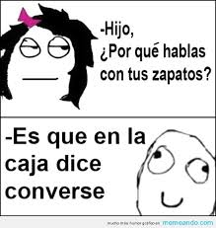

Slide 46
TRABAJO EN EQUIPO
ES UN ELEMENTO FUNDAMENTAL EN LA CULTURA DE SEGURIDAD
NO ES FACIL DESARROLLAR UN GRUPO EFICAZ QUE FUNCIONE CON COMUNICACIÓN ADECUADA Y CULTURA DE TRABAJO EN EQUIPO
LA PERSONALIDAD, HABILIDAD, EDUCACIÓN, Y ENTRENAMIENTO DE CADA INTEGRANTE AFECTAN AL TRABAJO EN EQUIPO

Slide 48
LAS DECISIONES TOMADAS EN EQUIPO SON MEJORES QUE LAS TOMADAS EN FORMA INDIVIDUAL
CARACTERÍSTICAS DE UN EQUIPO EFECTIVO
CADA MIEMBRO DEL EQUIPO CONTRIBUYE CON TALENTO, HABILIDAD, EXPERIENCIA Y CONOCIMIENTOS Y RECONOCER LAS CONTRIBUCIONES DE LOS DEMÁS

Slide 49
CUANDO LOS CASOS SON COMPLEJOS, SIEMPRE EXISTE MAS DE UNA FORMA DE RESOLVERLOS
LAS DECISIONES EN EQUIPO SON MEJORES QUE LAS NECESIDADES INDIVIDUALES DE SUS MIEMBROS

Slide 50
TODA DECISIÓN EN EQUIPO DEBE SER JUSTA Y ETICA
LA COMUNICACIÓN ABIERTA ES NECESARIA PARA PROMOVER EL EMPODERAMIENTO DEL EQUIPO

Slide 52
Un trabajo en equipo efectivo, no solamente en el quirófano sino también en toda la ruta perioperatoria, se considera IMPORTANTE para la seguridad y la efectividad de la atención quirúrgica y lleva a una recuperación rápida del paciente quirúrgico

Slide 53
La efectividad del trabajo en equipo en el quirófano es una necesidad, no un lujo: los mejores equipos tienen mejores resultados. A pesar de la mayor conciencia de la importancia del trabajo en equipo para la seguridad del paciente quirúrgico
La complejidad de las intervenciones quirúrgicas requiere cada vez mayor preparación técnica.

Slide 54
Aproximadamente la mitad de los errores hospitalarios ocurren en el quirófano o en las salas de reanimación. Gran parte de ellos se deben a problemas de falta de comunicación

Slide 56
Trabajar en equipo implica unos objetivos comunes y unas funciones específicas de cada miembro. El entorno de quirófano es un buen ejemplo
La primera condición es esencial en un equipo: un líder, director, coordinador, jefe o como se le quiera llamar a esta persona que dirige

Slide 57
Además de tener un líder, un equipo es constante en términos de las personas que involucra

